Slide 1


义务教育《信息科技》四年级下册
第2单元 助力开展校运动会
第8课 编排团体操造型图
——用编码维持社会秩序
芜湖市中江小学 陈静

Slide 2

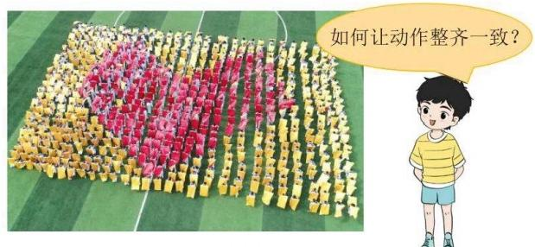
发现问题
运动会闭幕式，每个班级都要进行团体操表演，李皖设计了以“爱心”为主题的表演造型。在训练场上，同学们经常因为动作不一致而感到困扰。如果你是李皖，这时候该怎么办呢？

Slide 3


明确目标
编排造型动作分解图，为指导同学进行训练提供帮助。
理解数据编码是保持信息社会组织与秩序的科学基础。

Slide 4
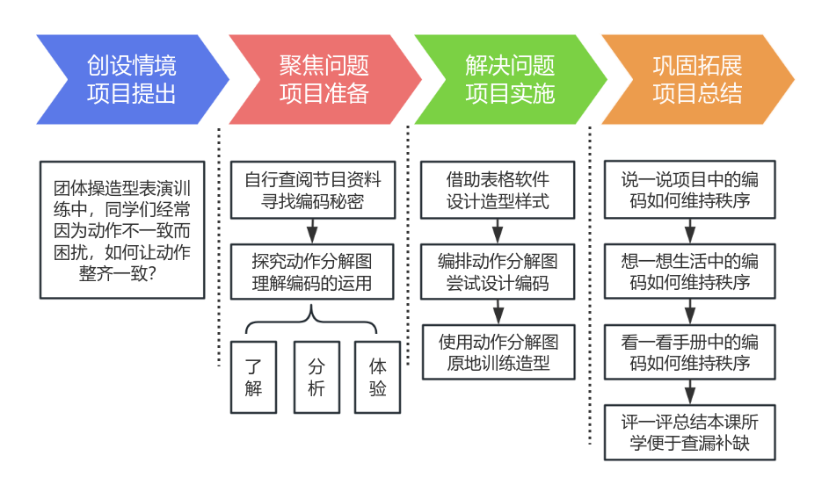

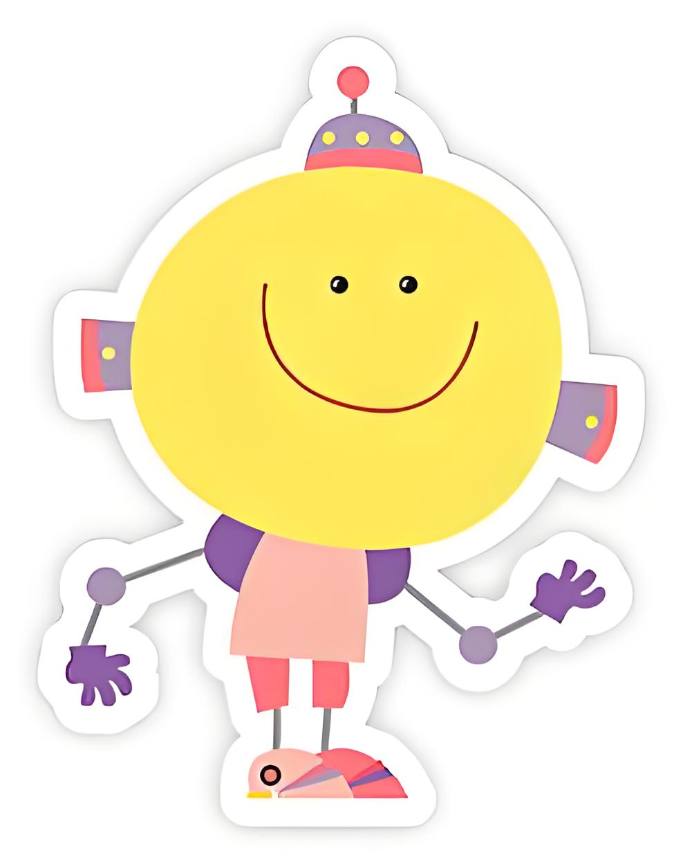
学习导航

Slide 5


Slide 6
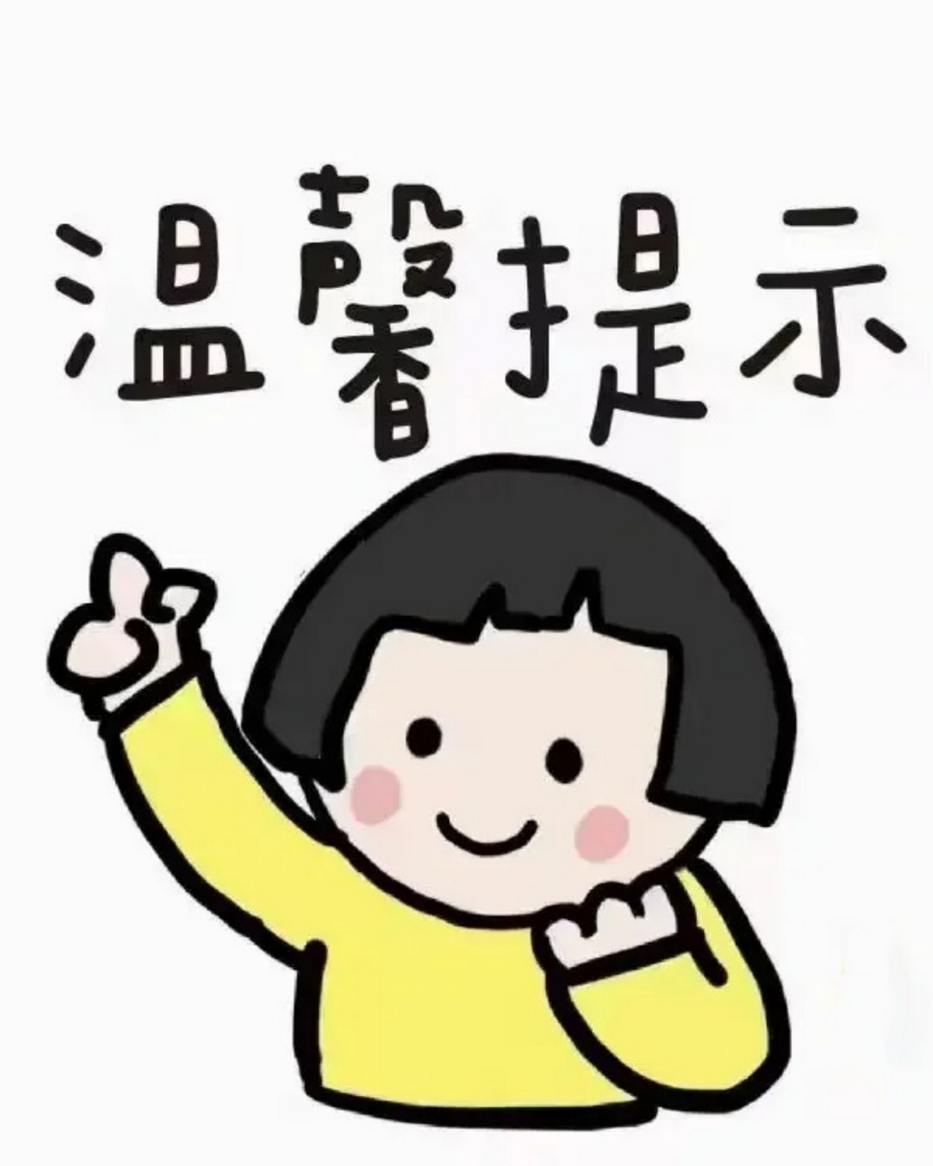
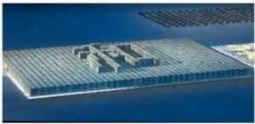
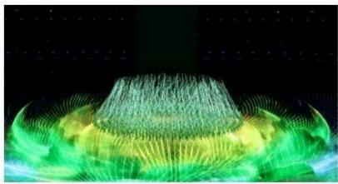
准备间
活动室
收获园
挑战台
活动一：自行查阅资料 寻找节目中的编码秘密
在大型运动会的团体操表演中，整齐划一的动作、美轮美奂的表演，让人过目不忘，带着问题和同桌选择感兴趣的一个节目，一起查阅电脑里的资料，去找一找大型运动会团体操表演背后的秘密吧。
问题1：演员们是如何记忆如此复杂的动作，做到整齐划一的？
问题2：这和我们正在学习的编码有什么关系？
进入下一页查看资料
北京2008奥运会“活字印刷”
北京2022冬奥会“立春”

Slide 7

准备间
活动室
收获园
挑战台
活动一：自行查阅资料 寻找节目中的编码秘密
单击文字即可查看资料
自主探究
问题1：演员们是如何记忆如此复杂的动作，做到整齐划一的？
问题2：这和我们正在学习的编码有什么关系？
节目 | “活字印刷” | “立春”
完整表演视频 （时间较长，建议课后观看）
解密表演 | 史上最难奥运节目“活字印刷” | 解密开场表演“立春”
我的发现 | 1. 让成员“整齐划一”背后的秘密是（ ）。【可多选】 A. 绘制动作分解图 B.将动作编成口令 C.勤学苦练 2. 动作分解图、训练口令是编码吗？ A.是 B.否
七分钟
四分钟

Slide 8
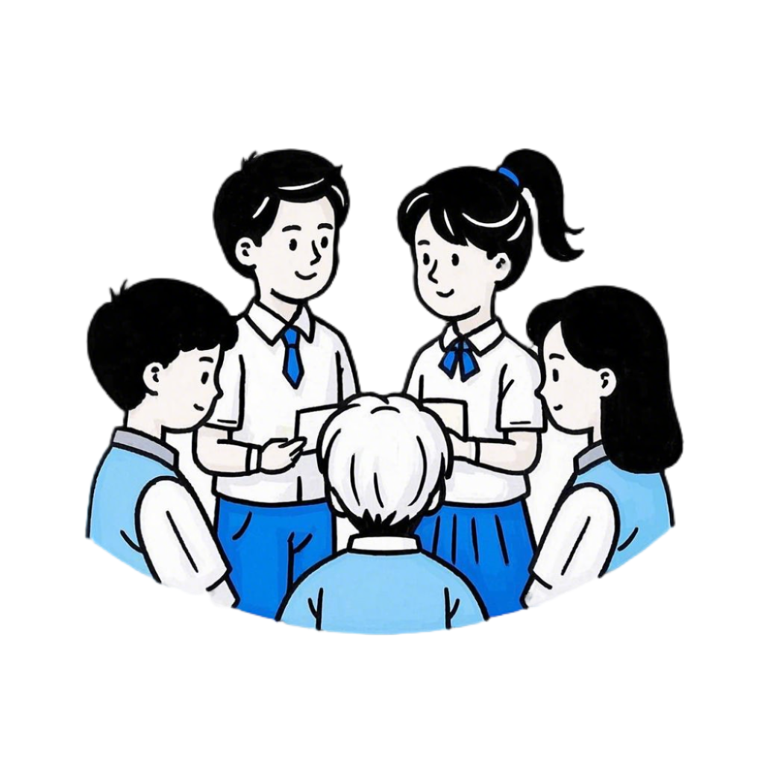
准备间
活动室
收获园
挑战台
活动一：自行查阅资料 寻找节目中的编码秘密
问题1：演员们是如何记忆如此复杂的动作，做到整齐划一的？
问题2：这和我们正在学习的编码有什么关系？
班级讨论
请针对上方的两个问题，把你的发现和同学们交流一下吧，也可以说一说你查阅完资料后，对于成员可以完成如此高难度节目的感受。
我的发现 | 动作分解图是（ ），训练口令是（ ），训练中巧用（ ），易于理解，也能让动作规范一致，整个活动尽然有序。 A.编码 B.图形编码 C.声音编码

Slide 9
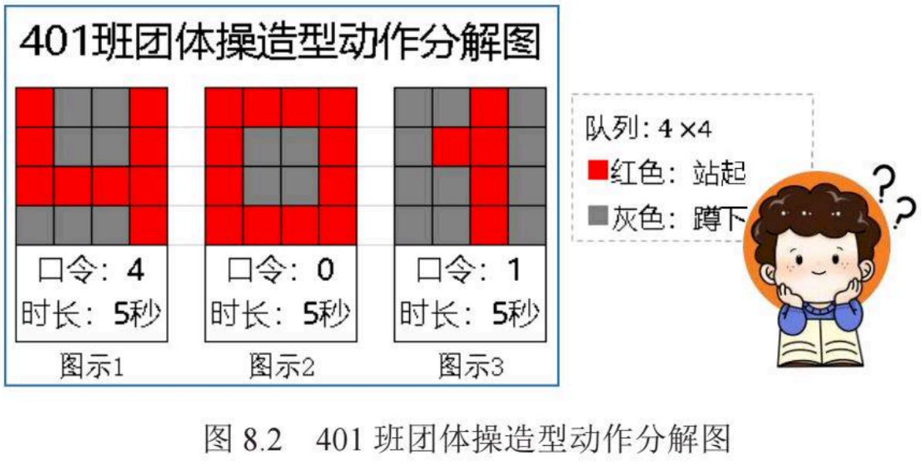
准备间
活动室
收获园
挑战台
活动二：探究动作分解图 理解编码的作用
【了解】观察下方的动作分解图，快速回答右侧的问题。
班级讨论
问题1：左图中一共几个动作？
问题2：需要多少学生，他们在表演时是如何站位的？
问题3：表演中学生的动作是什么？
问题4：图中“口令”的作用是什么？

Slide 10
准备间
活动室
收获园
挑战台
活动二：探究动作分解图 理解编码的作用
【分析】独立思考：图中有哪些编码？包含什么信息？并将结果填写在《学习手册》表8.1中。
自主探究
表8.1 编码方法及其包含的信息
名称 | 编码方法 | 包含信息
图示1 | ☑图形☑声音口
图示2 | □图形口声音口
图示3 | □图形口声音口

Slide 11

准备间
活动室
收获园
挑战台
活动二：探究动作分解图 理解编码的作用
【体验】踊跃报名小导演，利用动作分解图指挥班级中间的16位同学在座位上，通过“站起”“坐下”，完成“401”的动作造型。
实践活动

Slide 12
准备间
活动室
收获园
挑战台
活动二：探究动作分解图 理解编码的作用
【体验】踊跃报名小导演，利用动作分解图指挥班级中间的16位同学在座位上，通过“站起”“坐下”，完成“401”的动作造型。
实践活动
【思考】通过实践，为了让图中的信息更加准备，你还有哪些想法？
我的发现
采取（ ）的方式来表示队形，方便人员定位。

Slide 13
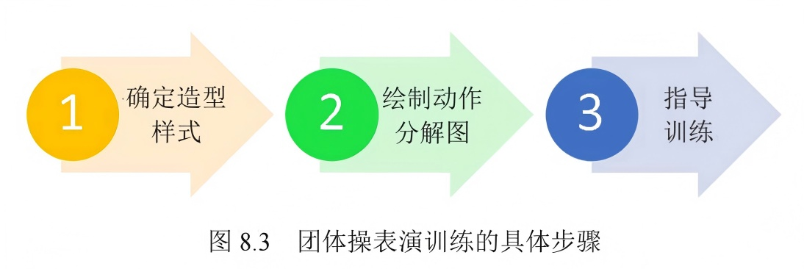
准备间
活动室
收获园
挑战台
确定活动思路
为保证动作整齐一致，将编码引入团体操造型表演训练中。具体步骤如图8.3所示，一起去试试吧。
实践活动

Slide 14


Slide 15
准备间
活动室
收获园
挑战台
活动三：借助表格 设计造型样式
根据团体操表演人数及表现主题，设计造型样式。
设计队形：班级派出25人参与团体操表演，你会采用哪种队形呢？请在手册上画一画，或在下方表格中，通过填充颜色来标记队形。
在左侧表格选中相应的格子（单元格），单击右侧弹出的“填充”图标选择相应颜色，即可修改格子的底色。

Slide 16
准备间
活动室
收获园
挑战台
活动三：借助表格 设计造型样式
根据团体操表演人数及表现主题，设计造型样式。
设计造型：活动的主题为“爱心”，你会如何根据队形来设计图案呢？请在手册或在下方标记的队形中，通过填充不同颜色来设计图案。
如出现了误操作，请将格子（单元格）的颜色设置成原色即可，也可以使用“撤销”按钮。

Slide 17
准备间
活动室
收获园
挑战台
活动四：设计编码 编排动作分解图
参照造型样式，编排团体操造型动作分解图；并和同学们交流自己的作品。
如果选择使用电子表格来编排，可以在上一页已经完成的造型样式上，继续编排。文字可通过“插入”—“文本框”来添加。

Slide 18


Slide 19
准备间
活动室
收获园
挑战台
活动五：项目总结 感悟编码的意义
总结：结合本课学习中大型运动会团体操的编排，和同学们说一说编码在维持秩序方面的作用。
班级讨论
思考：生活中还有哪些利用编码来维持社会秩序的实例呢？全班交流想法，说一说。（例如身份证、电话号码、车牌号码等等）
查阅：阅读并完成《学习手册》上“收获园”“挑战台”的内容，对编码系统维持社会秩序有更全面的认知。
评价：进入下一页，填写《第8课学习评价》，认真评估自己本节课所学，查漏补缺。

Slide 20


Slide 21
准备间
活动室
收获园
挑战台
第8课 编排团体操造型图 学习评价
评价内容 | 学生自评
找到大型运动会团体操表演中隐藏的编码秘密 | ◻ 已找到 ◻ 知道编码让复杂的动作变得易于理解、方便记忆
能借助动作分解图，帮助排练团体操造型 | ◻ 能设计团队操队形和造型 ¨能编排造型动作分解图 ◻ 知道如何通过动作分解图来帮助同学进行排练
结合实例，描述编码是如何维持社会秩序 | ◻ 通过同学的描述知道相关实例 ◻ 独立思考发现相关实例，并能用语言描述出来 ◻ 理解数据编码是保持信息社会组织与秩序的科学基础
请回顾课堂内容，使用评价表，认真评估自己本节课所学，未达成的课后请教老师或同学，继续学习吧。

Slide 22
义务教育《信息科技》四年级下册
第2单元 助力开展校运动会
第8课 编排团体操造型图
编码世界邀请你继续探索！

